Slide 1
Unsere ersten Anweisungen
Kommunikation mit dem Benutzer über die Konsole
  User Interface
Ausgabe
  System.Console.WriteLine(text);
    Gibt den Text auf den Bildschirm aus und positioniert Cursor an den Beginn der nächsten Zeile (Zeilenvorschub)
  System.Console.Write(text);
    Gibt den Text auf den Bildschirm aus und positioniert Cursor an das Ende der ausgegebenen Zeile
Eingabe von Texten
  string eingabe;
  eingabe = System.Console.ReadLine();
    Liest eine Zeile (bis zum Drücken der Enter-Taste) ein und speichert den Text in der Stringvariablen eingabe

Slide 2
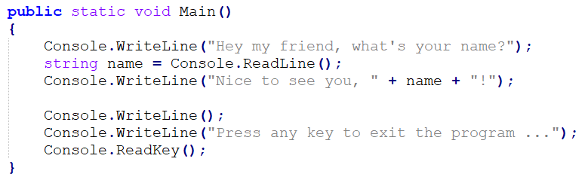
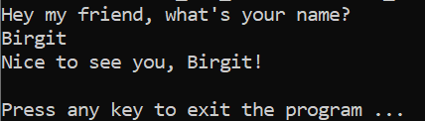
Beispiel: Eine Zeichenkette einlesen

Slide 3

Deklaration und Zuweisung
Deklaration:
Die Variable heißt „name“ und ist vom Datentyp „string“ (Zeichenkette)
Zuweisung: Die in der Konsole eingegebene Zeichenkette wird der Variablen zugewiesen
Man kann ab jetzt der Variablen auch andere Zeichenketten zuweisen:

Slide 4
Variablen
Daten, die im Programm mehrmals benötigt werden, können als Variablen gespeichert werden.
Hauptspeicher
00010101
00010101
00010101
00010101
byte number = 21
00010101
00010101
00010101
00010101
00010101
00010101
00010101
00010101
00010101
00010101
00010101
00010101
00010101
00010101
00010101
00010101
00010101
00010101
00010101
00010101
Name: number
Typ: byte
Adresse: 17
Wert: 21
00010101
00010101
00010101
00010101
00010101
00010101
00010101
00010101
00010101
00010101
00010101
00010101
00010101
00010101
00010101
00010101
00010101
00010101
00010101
00010101
00010101
00010101
00010101
00010101
00010101
00010101
00010101
00010101
00010101
00010101
00010101
00010101
00010101
00010101
00010101
00010101
00010101
00010101
00010101
00010101
00010101
00010101
00010101
00010101
00010101
00010101
00010101
00010101
00010101
00010101
00010101
00010101

Slide 5
Datentyp
Für den Prozessor sind Daten eine Folge von zwei verschiedenen Zuständen.
0
Bit (Binary Digit), 2 Zustände
0
1
1
0
0
1
0
0
Byte, 2⁸ = 256 Zustände
In einer Programmiersprache werden ein oder mehrere Bytes zu sogenannten
Datentypen zusammengefasst.
0
1
1
0
0
1
0
0
0
1
1
0
0
1
0
0
0
1
1
0
0
1
0
0
0
1
1
0
0
1
0
0
z. Bsp. int (4 Byte), 2³² = 4.294.967.296 Zustände

Slide 6
Variablen: Name, Datentyp, Daten
Variablen sind benannte Platzhalter bestimmter Größe für Bereiche im Arbeitsspeicher, in denen Daten gespeichert sind:
  Welchen Namen hat die Variable? (Deklaration ➔ Bezeichner)
  Welchen Datentyp hat die Variable? (Definition ➔ Größe im Speicher)
  Welche Daten werden gespeichert? (Initialisierung ➔ Wertzuweisung)
Deklaration und Definition:
  Typ Bezeichner; z.B. int counter;
Initialisierung / Zuweisung:
  Bezeichner = Wert; z.B. counter = 4;
Zusammenfallen von Deklaration und Initialisierung:
  Typ Bezeichner = Wert; z.B. int counter = 4;
Alle Variablen müssen vor der Benutzung initialisiert werden (aber nicht zwangsläufig sofort bei der Deklaration)

Slide 7
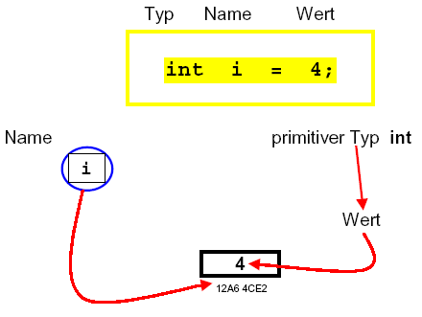
Deklaration, Definition und Initialisierung von Variablen

Slide 8
Wichtige Typen am Beginn der Karriere
string Texte aus einem oder mehreren Zeichen
char einzelnes Zeichen
int Ganzzahl zwischen
-2.147.483.648 und
2.147.483.647
bool Wahrheitswert true und false
double Gleitkommazahl

Slide 9
Einfache Datentypen in C#
Schlüsselwort abgebildet auf Wertebereich
sbyte System.SByte -128 .. 127
short System.Int16 -32768 .. 32767
int System.Int32 -2 147 483 648 .. 2 147 483 647
long System.Int64 -2⁶³ .. 2⁶³-1
byte System.Byte 0 .. 255
ushort System.UInt16 0 .. 65535
uint System.UInt32 0 .. 4294967295
ulong System.UInt64 0 .. 2⁶⁴-1
float System.Single ±1.5E-45 .. ±3.4E38 (32 Bit)
double System.Double ±5E-324 .. ±1.7E308 (64 Bit)
decimal System.Decimal ±1E-28 .. ±7.9E28 (128 Bit)
bool System.Boolean true, false
char System.Char Unicode-Zeichen

Slide 10
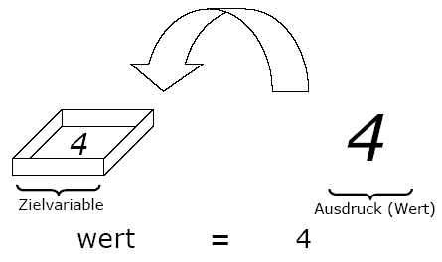
Zuweisungsoperator

Slide 11
Zuweisungsoperator
Vorsicht
  Zugewiesener Wert muss zum Typ der Variablen kompatibel sein (im verfügbaren Speicher Platz haben)
    Klein in Groß funktioniert, aber nicht umgekehrt!
    Zuweisung kann aber erzwungen werden
byte
short
int
long
float
double
char

Slide 12

Bezeichner – Namen von Variablen
Kombination aus Zeichen, Ziffern, _, @
Case-sensitiv
Schlüsselwörter dürfen nicht verwendet werden
  Siehe https://msdn.microsoft.com/de-de/library/x53a06bb%28v=vs.120%29.aspx
Richtlinien für die Namenswahl:
  Sprechende Bezeichner verwenden – der Name beschreibt, was in der Variablen gespeichert ist!
  Nur englische Namen verwenden
  „CamelCase“
    Beginnen mit kleinem Anfangsbuchstaben
    Jedes innere Teilwort groß beginnen
    Bsp: myVariableInCamelCaseNotation

Slide 13
Variablen - Beispiele
string someText = “Important text”;
int value = 42;
bool isValid = true;
double decimalValue = 3.141592653;
string firstName = “Hansi”;
string lastName = “Hinterseer”;
Console.WriteLine(firstName + “ “ + lastName);
int summand1 = 17;
int summand2 = 42;
int sum = summand1 + summand2;
Console.WriteLine(“Die Summe beträgt “ + sum);
Punkt oder Komma?

Slide 14
Einlesen von Zahlen
string userInput;
userInput = Console.ReadLine();
int value = Convert.ToInt32(userInput);
double decimalValue = Convert.ToDouble(userInput);
Frage: Wie liest man eine Zahl ein?

Slide 15
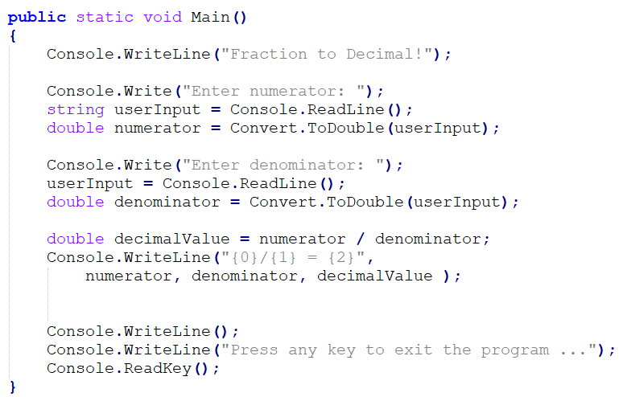
Bsp: Einlesen eines Gleitkomma-Bruches

Slide 16
Ausgabe von Variablen mit Platzhaltern
Console.Write("Hello {0}", name); // Platzhalter
Console.WriteLine("{0} = {1}", x, y);
Platzhalter-Syntax
"{" n ["," width] [":" format [precision]] "}"
n Argumentnummer (beginnend bei 0)
width Feldbreite (wenn zu klein, wird sie überschritten)
positiv = rechtsbündig, negativ = linksbündig
format Formatierungscode (z.B. d, f, e, x, ...)
precision Anzahl der Nachkommastellen (machmal Anzahl der Ziffern)
Beispiel: {0,10:f2}
16

Slide 17
Seit C# 6 noch besser: $
Console.Write($"Hello {name}"); // Platzhalter für Variable
Console.WriteLine($"{x} = {y}");
Platzhalter-Syntax
"{" variable ["," width] [":" format [precision]] "}"
variable Variablenname
width Feldbreite (wenn zu klein, wird sie überschritten)
positiv = rechtsbündig, negativ = linksbündig
format Formatierungscode (z.B. d, f, e, x, ...)
precision Anzahl der Nachkommastellen (machmal Anzahl der Ziffern)
Beispiel: {floatingPointNumber,10:f2}
17

Slide 18
Formatierungscode für Zahlen
d, D Dezimalformat (ganze Zahl mit führenden Nullen) -xxxxx
precision = Anz. Ziffern
f, F Fixpunktformat -xxxxx.xx
precision = Anz. Nachkommastellen (Default = 2)
n, N Nummernformat (mit Tausender-Trennstrich) -xx,xxx.xx
precision = Anz. Nachkommastellen (Default = 2)
e, E Exponentialformat (groß/klein signifikant) -x.xxxE+xxx
precision = Anz.Nachkommastellen
c, C Currency-Format $xx,xxx.xx
precision = Anz. Nachkommastellen (Default = 2)
Negative Werte werden in Klammern gesetzt ($xx,xxx.xx)
x, X Hexadezimalformat (groß/klein signifikant) xxx
precision = Anzahl Hex-Ziffern (evtl. führende 0)
g, G General (kompaktestes Format für gegebenen Wert; Default)

Slide 19
Zahlenformatierung: Beispiele
int x = 17;
Console.WriteLine($"{x}"); 17
Console.WriteLine($"{x,5}",); 17
Console.WriteLine($"{x:d}",); 17
Console.WriteLine($"{x,5:d3}",); 017
Console.WriteLine($"{x:f}", x); 17.00
Console.WriteLine($"{x:f1}", x); 17.0
Console.WriteLine($"{x:E}", x); 1.700000E+001
Console.WriteLine($"{x:e1}", x); 1.7e+001
Console.WriteLine($"{x:x}", x); 11
Console.WriteLine($"{x:x4}", x); 0011

Slide 20
Konstanten
Schlüsselwort: const
Verwendung:
  Fixe Werte, die sich während des Programmablaufs nie ändern, und im Programm mehrmals benötigt werden.
Richtlinien:
  Immer groß schreiben
  Am Beginn des Programmcodes sammeln
Beispiele:
  const int GROWN_UP_AGE = 19;
  const float TAX_RATE = 20.0;

Slide 21
Kommentare
// Dieser Teil wird vom Compiler ignoriert
/* Da können wir irgendetwas schreiben*/
int x = 0; // aber es sollte schon ein sinnvoller Kommentar sein
/* vor */ x = 5; /* und nach einer “richtigen” Anweisung*/
/* wieder vor */ x = 10; // und jetzt wäre x = 11 völlig fehl am Platz …
Am Besten das Programm so schreiben, dass man es auch ohne Kommentare leicht verstehen kann!
  https://de.wikipedia.org/wiki/Clean_Code

